Slide 1
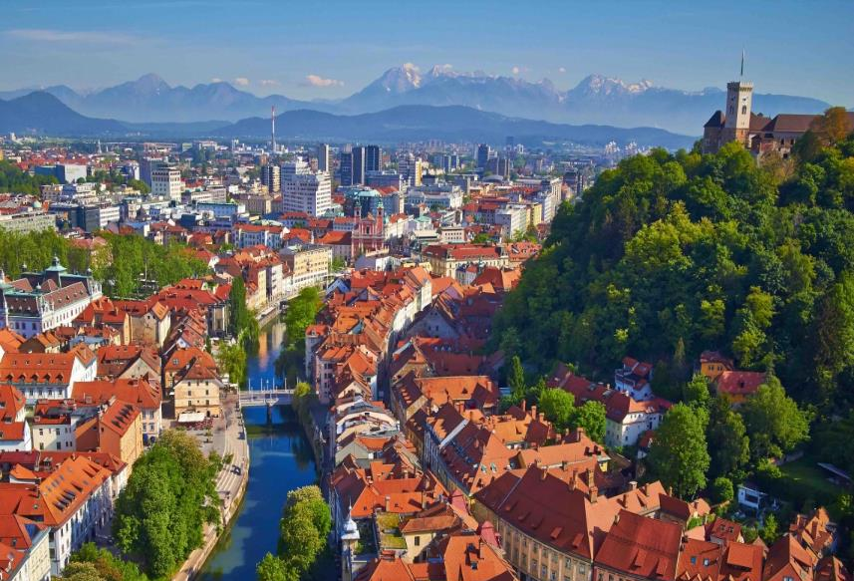
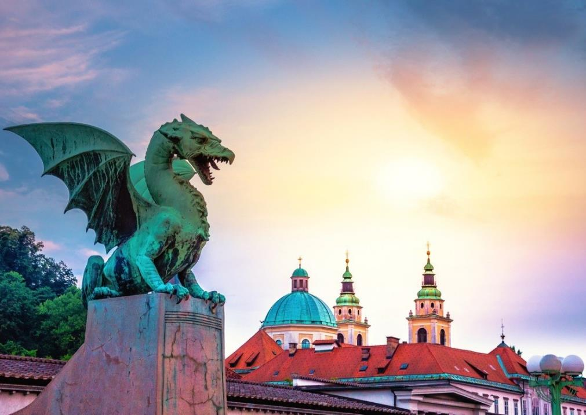
LJUBLJANSKA URBANA REGIJA
INOVATIVNA . ZELENA. POVEZANA.
POTI DO ZDRAVJA
S TRAJNOSTNO MOBILNOSTJO
REGIONALNA RAZVOJNA AGENCIJA LJUBLJANSKE URBANE REGIJE, RRA LUR
mag. Lilijana Madjar

Slide 2
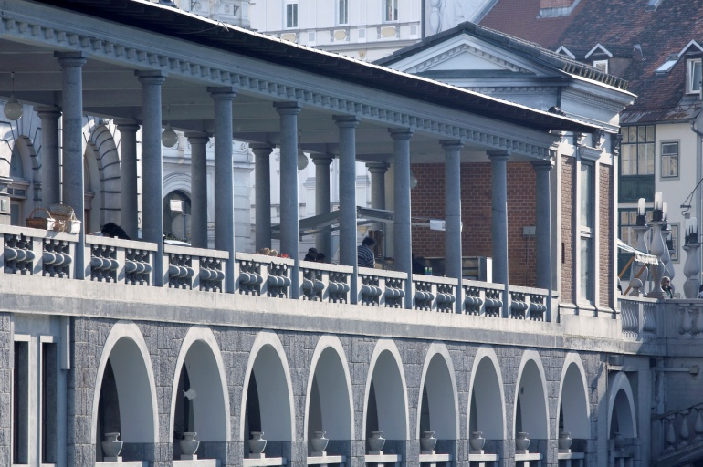
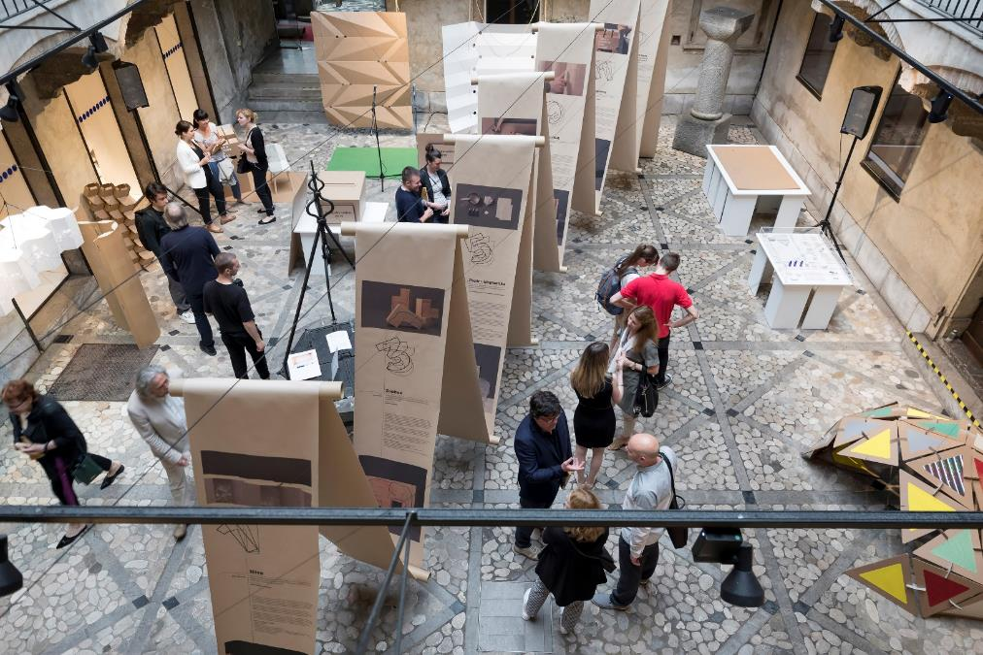

Regionalna razvojna agencija Ljubljanske urbane regije
Povezovalec idej
Koordinator razvoja
Spodbujevalec inovacij
Soustvarjalec konkurenčnosti
Regionalna razvojna agencija Ljubljanske urbane regije

Slide 3
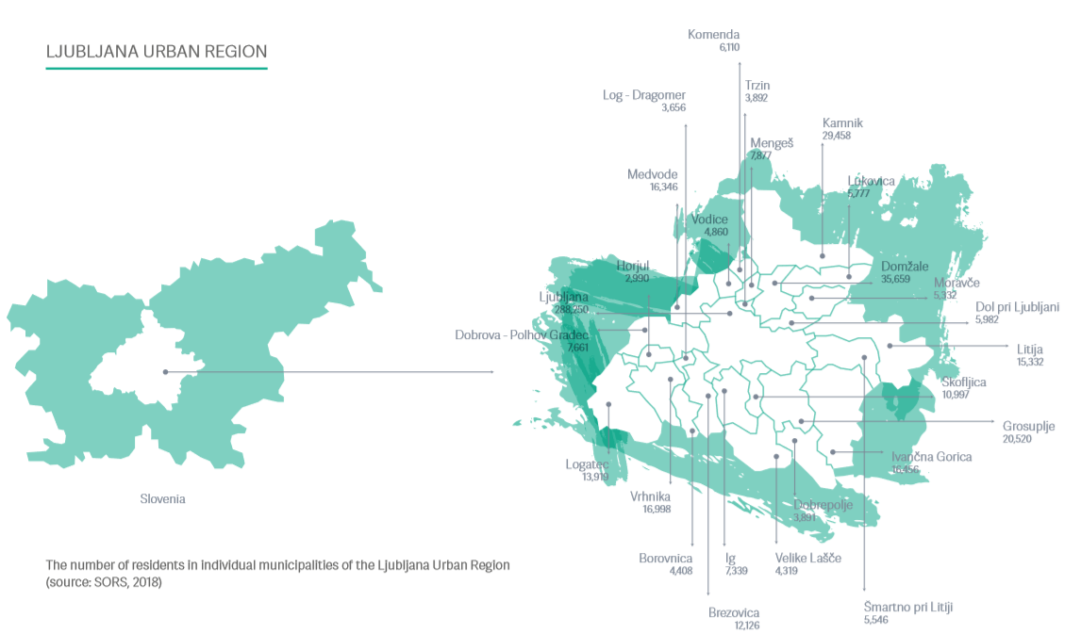
Regionalna razvojna agencija Ljubljanske urbane regije
število podjetij: 70.078 (1/3 SLO)
32.845 EUR letni BDP na prebivalca
(1/3 SLO)
57.708 EUR neto dodana vrednost
(na zaposlenega/leto)
248.761 zaposlenih v regiji
Regionalna razvojna agencija Ljubljanske urbane regije

Slide 4
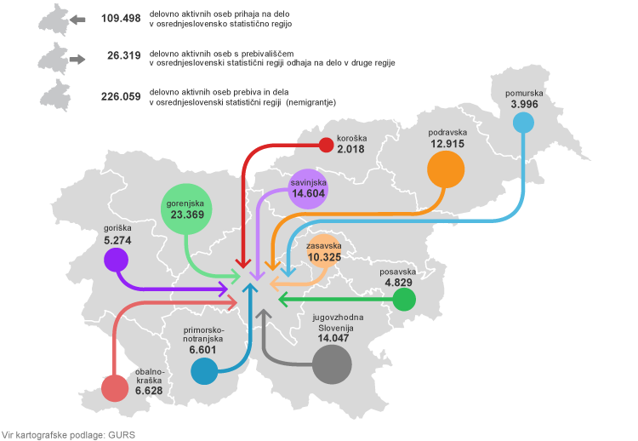
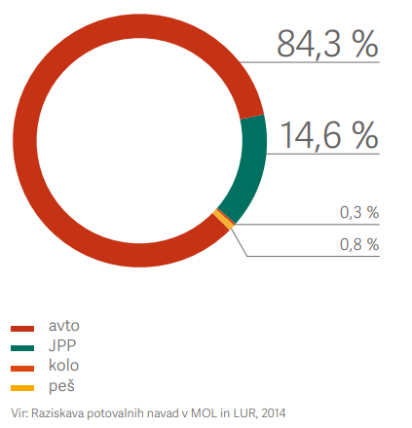
Mobilnost v Ljubljanski urbani regiji
Delovne migracije v osrednjeslovensko statistično regijo (SURS, 2023)
Uporaba prevoznih sredstev iz LUR v smeri MOL (CPS LUR, 2018)
Regionalna razvojna agencija Ljubljanske urbane regije

Slide 5
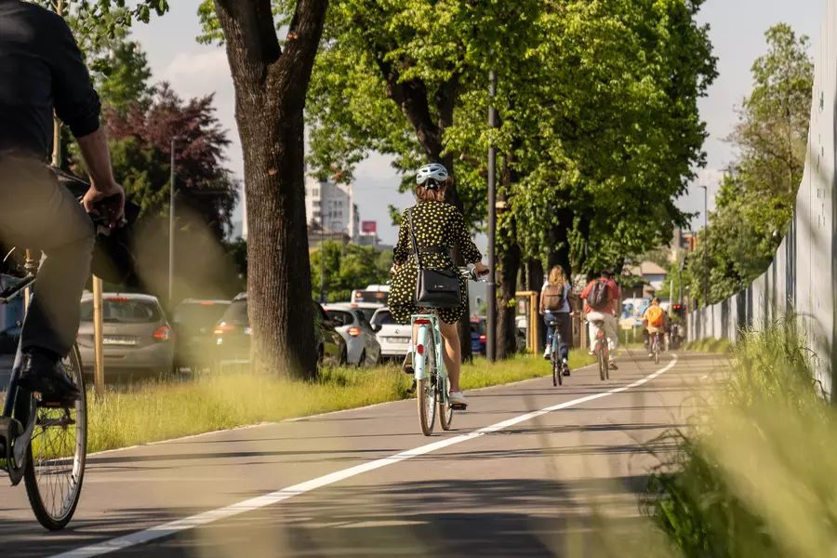
Kako sta povezana mobilnost in zdravje?
Aktivna mobilnost je popolna vadba za celotno telo:
krepi mišice in sklepe,
preprečuje debelost (in z njo povezane bolezni),
zmanjšuje stres,
krepi imunski sistem,
krepi duševno zdravje,
povečuje produktivnost na delovnem mestu,
…
Foto: Nino Kolarev
Zaposleni, ki se odločajo za aktivno pot v službo, se odločajo tudi za dolgoročno skrb za svoje zdravje.
Regionalna razvojna agencija Ljubljanske urbane regije

Slide 6
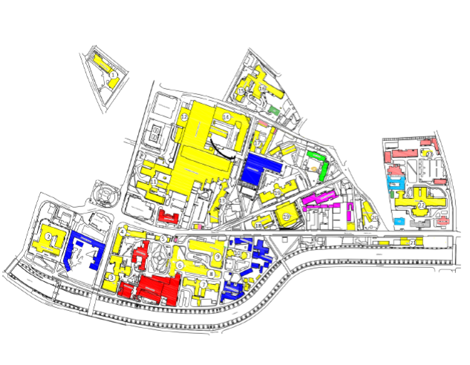
Mobilnostni načrt za ustanove – UKC Ljubljana
Strateški dokument, ki omogoča aktivno urejanje dostopnosti do območja UKC Ljubljana, upošteva:
lokacijske, infrastrukturne in organizacijske specifike UKC Ljubljana,
stanje mirujočega prometa (cca 8.200 zaposlenih, 1.150 parkirišč),
načrtovanje nujnih ukrepov, ki spodbujajo trajnostno mobilnost in
ozaveščanje uporabnikov in zaposlenih o možnosti trajnostnih načinov prihoda v UKC Ljubljana in pozitivnih učinkih.
Regionalna razvojna agencija Ljubljanske urbane regije

Slide 7
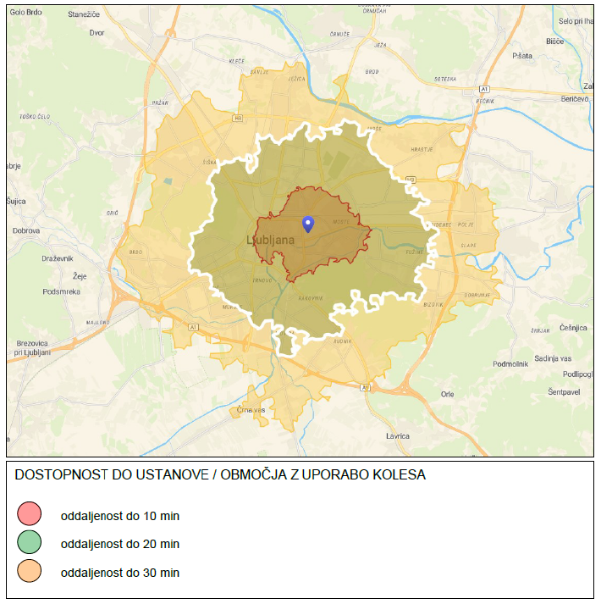
Mobilnostni načrt za ustanove – UKC Ljubljana
Najpogostejši prihodi na delo zaposlenih na UKC Ljubljana (n=826)
Dostopnost območja UKC Ljubljana s kolesom
Regionalna razvojna agencija Ljubljanske urbane regije

Slide 8
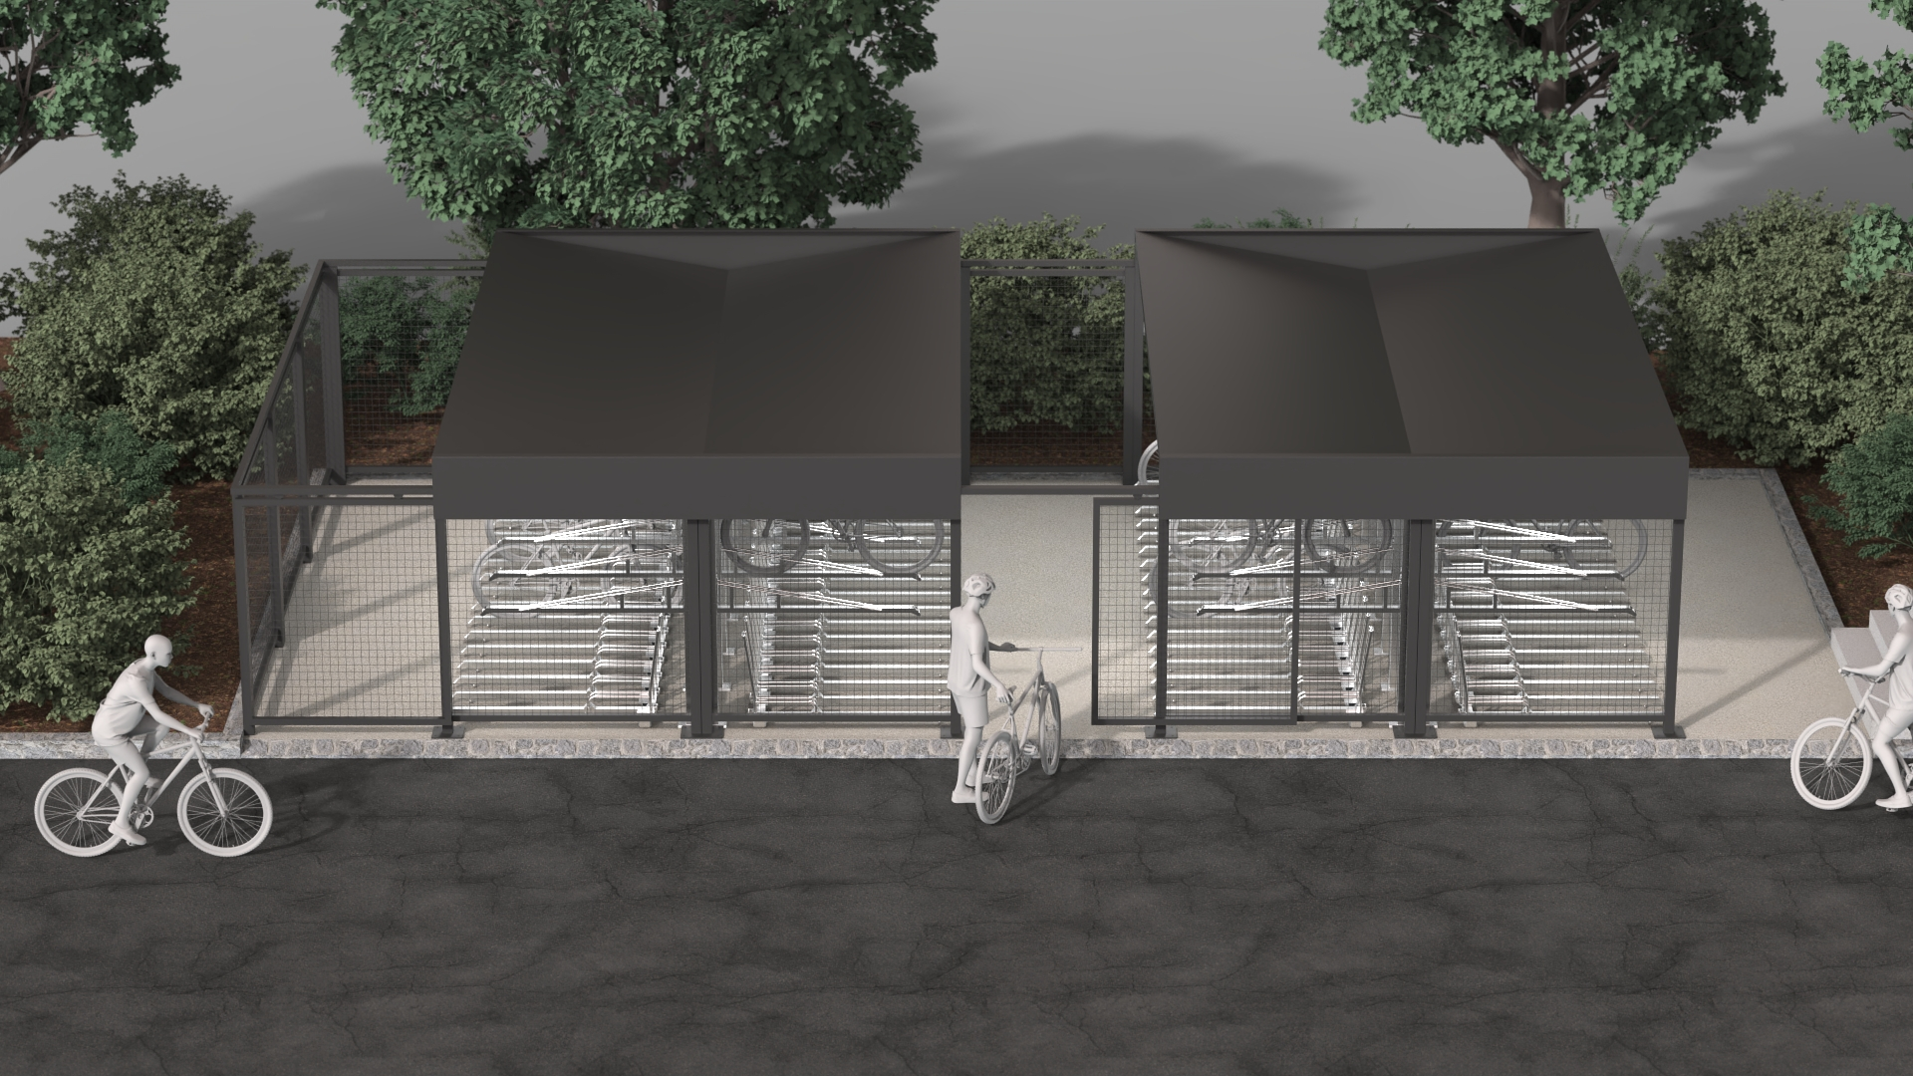
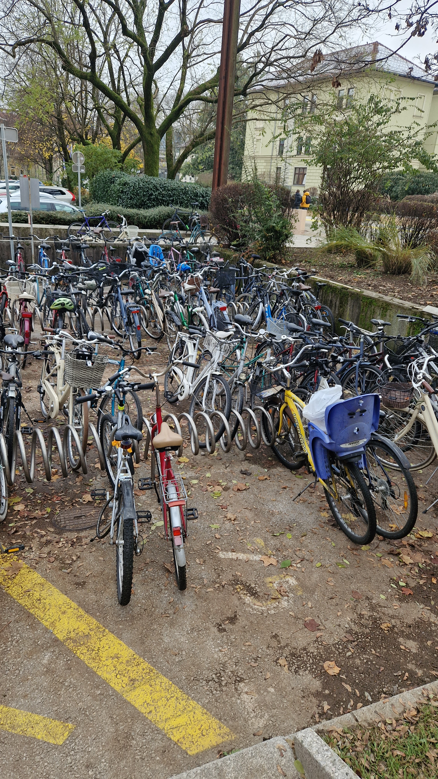
Mobilnostni načrt za ustanove – UKC Ljubljana
8 % anketiranih na UKC LJ bi kolesarili na delo, če bi jim bila zagotovljena varovana kolesarnica.
Nova kolesarnica,
investicija projekta
SmartMOVE
Regionalna razvojna agencija Ljubljanske urbane regije

Slide 9

Izvedba pilotnih dinamičnih prevozov - UKC Ljubljana
Število uporabnikov: 131 (3 testni meseci)
Število potnikov: 7.182 (št. potniških voženj)
Relacija Kamnik-Radomlje-Domžale-BTC-UKC (največ potnikov)
Povprečna zasedenost: 45 %
Pozitivni učinki na okolje:
→ 75 % uporabnic ženskega spola
Emisije Nox | -70 %
Emisije PM10 | -70 %
Emisije Co2 | -37 %
Regionalna razvojna agencija Ljubljanske urbane regije

Slide 10
Izvedba pilotnih dinamičnih prevozov - UKC Ljubljana
Motorno kolo
Električni skiro Električno kolo
Kolo Vlak
Mestni avtobus Medkrajevni avtobus Osebni avto - sopotnik Osebni avto - voznik
Običajni načini prevoza uporabnikov (več odgovorov) po posameznih relacijah
Kranj-LJ
Kamnik-LJ
Vsi-LJ
0
10%
20%
30%
40%
50%
60%
70%
80%
Regionalna razvojna agencija Ljubljanske urbane regije

Slide 11
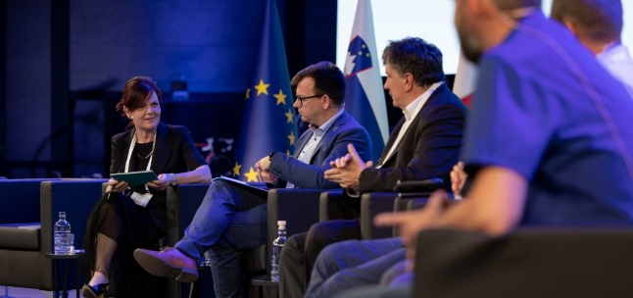


Dolgoročno naslavljanje aktivne mobilnosti in zdravja
Regijski center mobilnosti Ljubljanske urbane regije
promocija in razvoj trajnostne mobilnosti v LUR in med zaposlovalci;
komunikacija s ključnimi deležniki o trajnostni mobilnosti;
podpora pri celostnem prometnem načrtovanju na regionalni ravni;
podpora občinam in resornemu ministrstvu z izvajanjem aktivnosti na področju trajnostne mobilnosti in
vzpostavitev certifikata trajnostne mobilnosti.
Regionalna razvojna agencija Ljubljanske urbane regije

Slide 12

Hvala za vašo pozornost!
mag. Lilijana Madjar
direktorica Regionalne razvojne agencije Ljubljanske urbane regije
lilijana.madjar@rralur.si
t: +386 1 306 19 01
e: info@rralur.si
w: www.rralur.si
Regionalna razvojna agencija Ljubljanske urbane regije

